Slide 1





EEN Sector Group Proximity & Social Economy
Presentación del grupo y actividades 2022-2023
Paula Santarén Rodríguez, Chair SG Proximity & Social Economy
psantaren@gencat.cat
22 Junio 2023, Oviedo

Slide 2
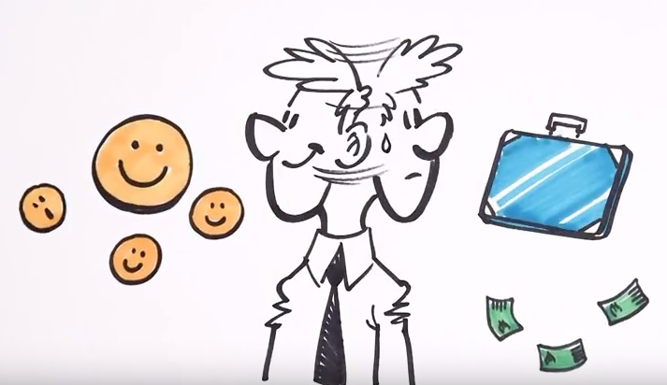
La economía social en Europa
2,8 millones de empresas y organizaciones de formas jurídicas diversas
13,6 millones de trabajadores
8% PIB de la Unión Europea
Opera en todos los sectores de actividad
Busca generar un impacto social más que un provecho económico

Slide 3
SG Proximity & Social Economy
25 miembros, 75% de los cuales nunca han trabajado con empresas de economía social.
De EEN España: Valencia, Madrid, Canarias y Catalunya.

Slide 4
Actividades 2022
2 reuniones virtuales de trabajo (abril y junio 2022).
Reunión en Barcelona (octubre 2022):
    Iniciativas europeas sobre economía social.
    Taller sobre internacionalización de empresas de economía social.
    Visitas a empresas sociales catalanas con experiencia internacional.
Sesión “EEN goes local and social” (octubre 2022, AC, Praga).

Slide 5
Actividades 2023
1 reunión virtual de trabajo (febrero 2023).
Reunión en Bruselas (abril 2023):
    Acceso a financiación para empresas sociales.
    Visitas a empresas sociales flamencas con experiencia internacional.
Reunión en Creta (septiembre 2023):
    Taller práctico sobre proyectos europeos colaborativos para empresas sociales.
    Taller práctico sobre resiliencia: Business Future Proofing Tool.
    Taller práctico sobre innovación social.
Preparación de un “matchmaking event” (invierno 2023-2024).
    Sinergias con otros SG/TG.

